Slide 1

基于Torch平台的神经网络压缩
研究与应用
我们毕业啦
其实是答辩的标题地方
SY1506116 付 强 SY1606113 陈伟民
SY1606323 李恬霖 SY1606411 曹 进
2017.06.02

Slide 2

上周工作
编写术语对照表
测试结果
代码运行
数据处理
测试评审
组间互评-F组Spark Stream

Slide 3
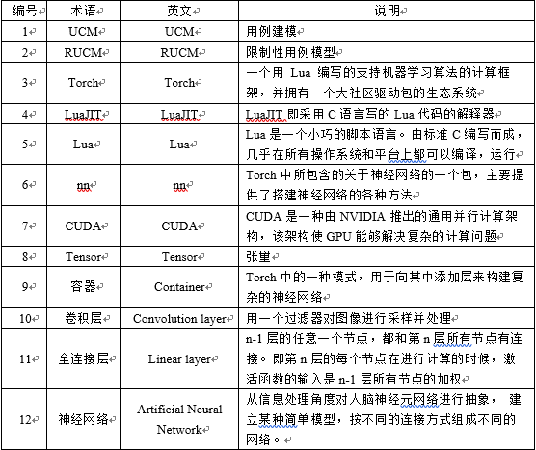
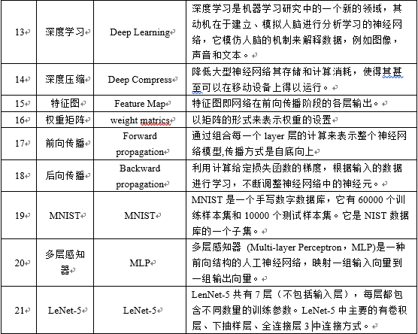
术语对照表

Slide 4
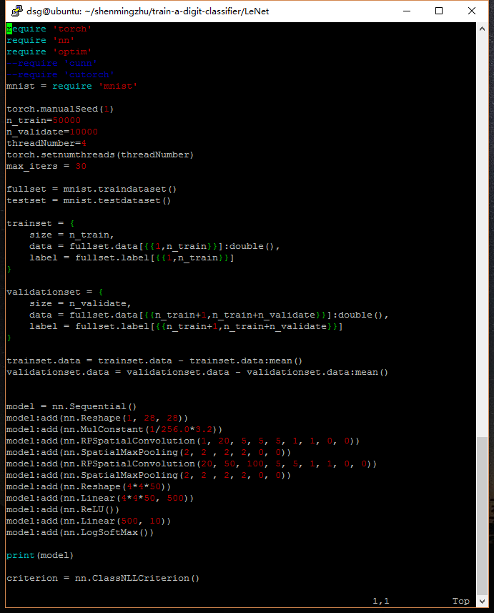
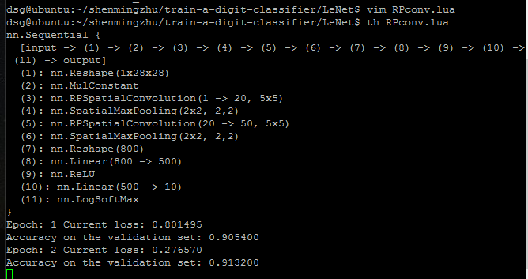
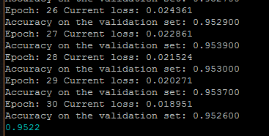
测试结果
代码运行
测试代码（LeNet） 测试过程（网络结构+每一步的损失和准确率）
测试结果

Slide 5
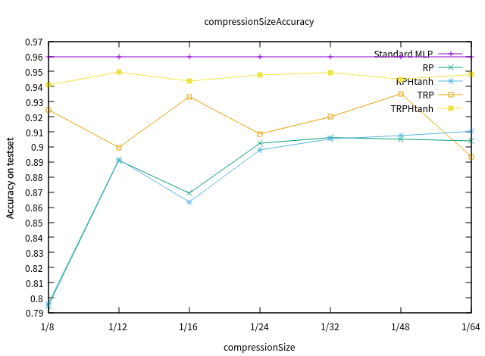
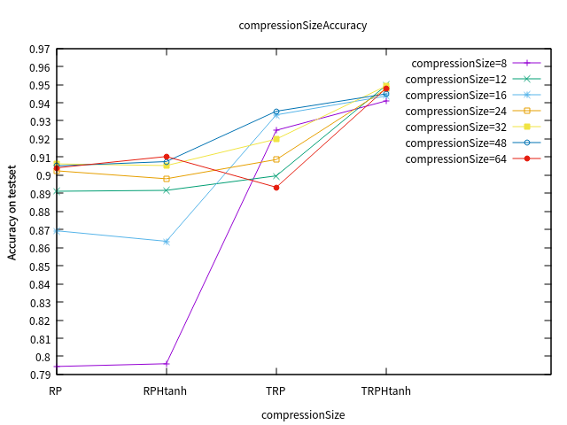
测试结果
数据处理
全连接层四种实现对比结果——MLP网络
结论：TRPHtanh（受训练的投影矩阵+Htanh）方法明显较好，准确率损失小于2%，在多种压缩比下表现稳定（四种方法均随着压缩倍数增大而趋向平稳）

Slide 6
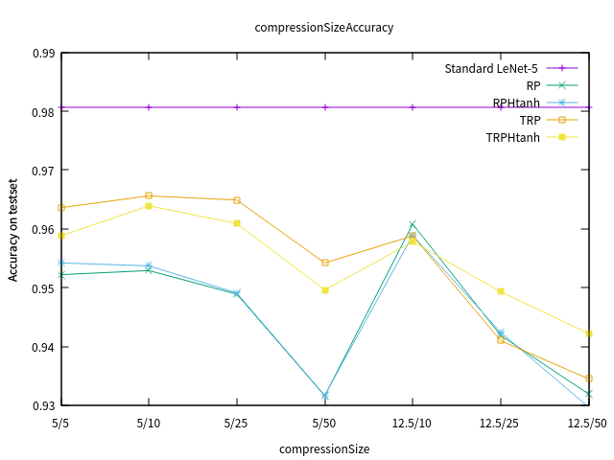
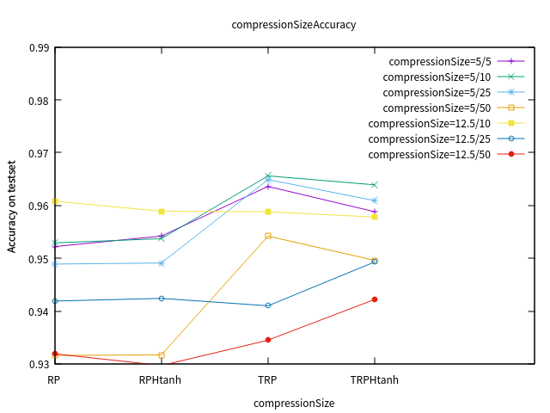
测试结果
数据处理
卷积层四种实现对比结果——LeNet-5
结论：TRPHtanh（受训练的投影矩阵+Htanh）方法相对较好，准确率损失小于3%，且在多种压缩比下表现稳定（四种方法的表现总体随着压缩倍数增大而变差）

Slide 7
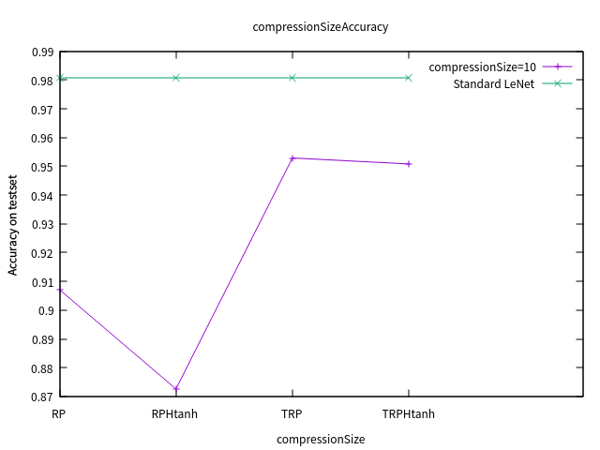
测试结果
数据处理
全连接层+卷积层四种实现对比结果——LeNet-5
结论：TRP （受训练的投影矩阵+去sign（y=x））与TRPHtanh（受训练的投影矩阵+Htanh）方法相对较好，准确率损失小于3%

Slide 8
测试评审
F组Spark Stream
测试方式：观看F组进行演示
启动分类程序
发送数据
读取结果

Slide 9
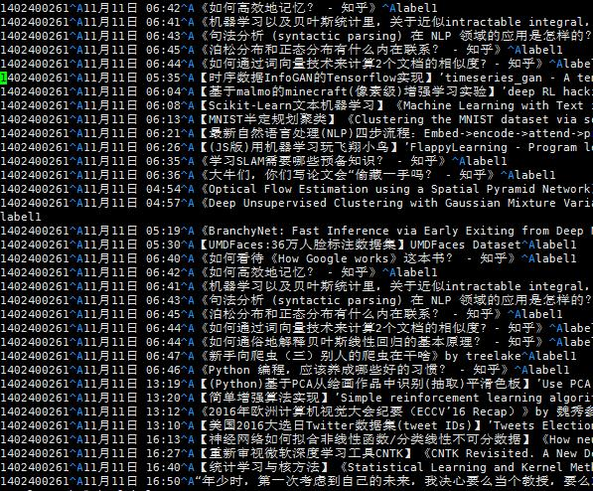
测试评审
F组Spark Stream
测试方式：观看F组进行演示
结果展示

Slide 10
Q&A
谢谢！
Notes:
“”

